Slide 1

Pacient jako břemeno

Slide 2
Bezpečná manipulace
Ruční manipulace s pacienty je součástí pracovní náplně většiny zdravotnických zaměstnanců.
Odstraňování této fyzicky namáhavé práce je nutné zejména pro ochranu zdraví zaměstnanců.
Používání technických prostředků (např. hydraulických zvedáků, polohovacích lůžek, van, vozíků apod.) při manipulaci snižuje riziko ohrožení zdraví zaměstnanců.
V tomto případě je nutné, aby práce byly prováděny co nejúčelněji a nejbezpečněji !!

Slide 3
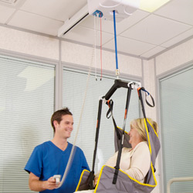
Zdravotnický a ošetřovatelský personál má všechny pohyby zautomatizovat tak, aby pracoval účelně a s minimálním úsilím.
Při práci a manipulaci s pacientem je zdravotnický zaměstnanec povinen přednostně používat technická zařízení !! Např. zvedáky s různým příslušenstvím, zvedací vany, sprchovací kabiny, mechanické pojízdné křesla a vozíky a podobně.

Slide 4

Pozor !
Záda musí mít zdravotničtí zaměstnanci při práci a manipulaci s pacientem vždy vzpřímená (zafixovaná páteř- pevná záda).
Zaměstnanec musí vždy udržovat chráněnou pozici páteře !!!

Slide 5
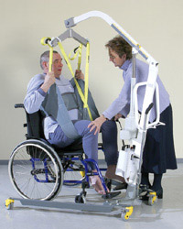
Posouvání pacienta
Pacient se přidrží jednou rukou hrazdičky nebo postranice lůžka.
Pokrčí jednu nebo obě dolní končetiny v koleně a opře se patou o podložku a vysune se.
Hlavou a rameny se pacient nesmí opírat o základ lůžka.

Slide 6
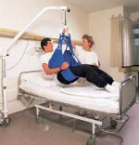
Méně pohyblivý pacienti
Vysouvají vždy dva zaměstnanci
Používá se polohovací pomůcka-podložka.
Oba zaměstnanci stojí na jedné straně lůžka.
Jeden nazdvihuje rukou a předloktím horní část trupu ve výši ramen, druhou podsuneme nemocnému pod trup ve výši pasu.
Druhý zaměstnanec podpírá rukou pánev ve výši hřebenu kosti kyčelní,druhou ve výši kloubu kyčelního. Provede se posunutí pomocí podložky.

Slide 7
Zvedání na mísu
Pacient pokrčí končetinu (končetiny).
Pažemi uchopí hrazdičku nebo spojí paže propletením prsty a obě paže protáhne v předpažení ke stropu.
Současně se opře o plosku nohy (nohou) a nadzvedne pánev- udělá most.
Zaměstnanec podloží mísu.

Slide 8
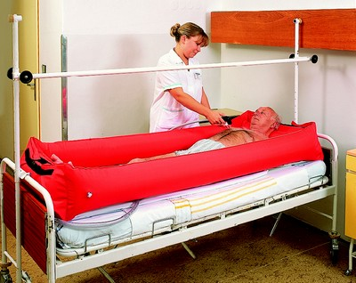
Stoj u lůžka
Při nácviku stoje je vhodné použít chodítko.
Při stavění stojí zaměstnanec na postižené straně pacienta a k zajištění stability se jej drží zaměstnanec kolem pasu.
Zaměstnanec vyzve pacienta, aby se volnou horní končetinou přidržoval lůžka.
Pacient může obejmout zaměstnance kolem ramen a on ho drží kolem pasu.

Slide 9
Vyvážení pacientů z objektů
Na lůžku: za pomoci polohovacích postelí, lze zcela imobilní pacienty vyvážet na lůžku do venkovního areálu.Musí být uzpůsoben nájezd-rampa z objektu.Postel vyváží vždy nejméně dva, nejlépe tři zaměstnanci.
Na vozku: Pomocí invalidních vozíků se pacienti vyváží do venkovních areálů. Musí být uzpůsoben nájezd-rampa z objektu.
Vozík vyváží jeden zaměstnanec.

Slide 10
Úprava lůžka
Lůžko upravují vždy dva zaměstnanci.
Uvolní se prádlo a odloží přikrývka.
Pacient zvolna pokrčí dolní končetiny v kolenou a kyčlích a napne se prostěradlo v nohách.
Odstraní se z lůžka drobky a opatrně, bez aktivní součinnosti pacienta, vysunou pacienta nahoru.
Zaměstnanci napnou a zasunou podložku.
Jeden zaměstnanec pozdvihne pacienta za ramena, druhý mu upraví polštář.
Nakonec oba upraví přikrývku.

Slide 11
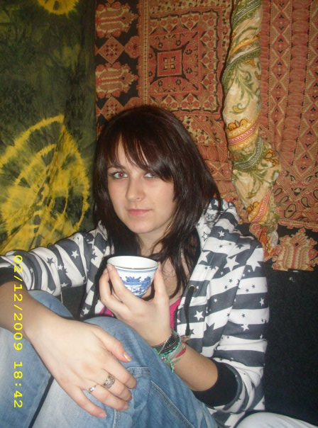
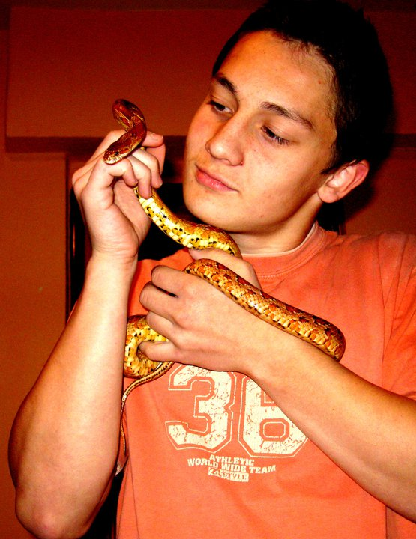


Zpracovali ☺
Michaela Vanická
Josef Novotný
Veronika Sádovská
Eva
Víchová

